Slide 1

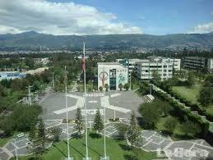



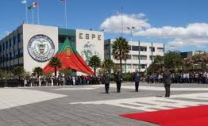

DEPARTAMENTO DE CIENCIAS ECONOMICAS ADMINISTRATIVAS Y DE COMERCIO
CARRERA DE INGENIERÍA EN FINANZAS Y AUDITORÍA C.P.A
AUTOR: ESTRADA CHÁVEZ, ANDREA CAROLINA
TEMA: VALORACIÓN DE LA EMPRESA ACEROS INDUSTRIALES DEL ECUADOR ACINDEC S.A.
DIRECTOR: ING. SANDOVAL, EDUARDO
CODIRECTOR: ECO. ZAPATA, JOSÉ

Slide 2

ASPECTOS GENERALES
Planteamiento del Problema
Reseña Histórica
Análisis FODA
MARCO TEÓRICO
Métodos de Valoración de empresas
Método seleccionado para la valoración de la empresa ACINDEC

Slide 3


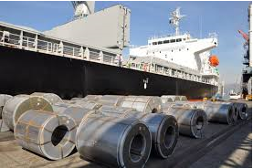
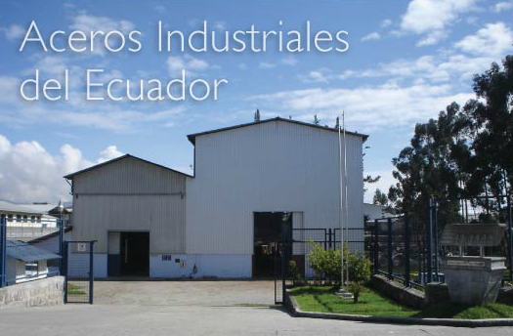

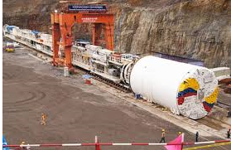
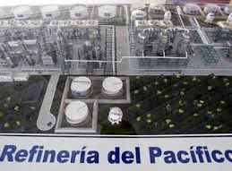
PLANTEAMIENTO DEL PROBLEMA

Slide 4
RESEÑA HISTÓRICA
Empresa fundada en 1979 con el nombre de Meiplem Ecuatoriana S.A.
En 1990 toma el nombre de ACINDEC S.A.
alimentos y bebidas
productos lácteos
petróleo
química y farmacia
transporte
En unión entre el Eco. Guido Morales , Sr. Manuel Tello, Ing. Diego Pinto y el Sr. Héctor Salvador.
Su actividad principal
Se inicio con un capital de $4.539.000 sucres

Slide 5
ANALISIS FODA
FORTALEZAS
Capacidad física con una gran planta industrial de fabricación y montaje de maquinaria
Cuenta con certificaciones nacionales e internacionales.
Experiencia en la fabricación e instalación de equipos que abastecen a los diferentes tipos de industria.
Selección de personal altamente calificado para desempeñar las diferentes funciones.
OPORTUNIDADES
Poca competencia
> demanda en el sector industrial por proyectos impulsados por el Estado
Clientes estratégicos garantizan equilibrio financiero.
Economía dinámica determinado por el gasto público e inversión en el sector industrial.
Desarrollo de nuevas tecnologías incrementa la capacidad de producción
DEBILIDADES
Difícil transportación de equipos de gran peso y volumen a su lugar de destino.
Falta de capital de trabajo para tener una mayor producción de productos metalmecánicos para ofertar en el mercado ecuatoriano.
Iliquidez de la empresa
Plan de marketing escaso para impulsar las ventas de equipos y plantas industriales en el mercado.
AMENAZAS
Restricción a las importaciones
Reducción de la inversión extranjera en el país.
Proveedores locales no cubren todas las necesidades de ACINDEC en lo que se refiere a la materia prima por lo que dificulta los tiempos de entrega.

Slide 6


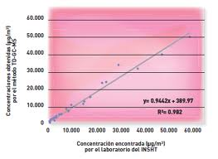
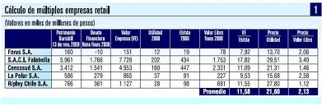
MARCO TEÓRICO
Métodos de Valoración de empresas
Estáticos
Dinámicos
Compuestos
Múltiplos

Slide 7
Métodos de Valoración de empresas
Determinan el valor de la empresa a través de la estimación del valor del patrimonio.
No tienen en cuenta el futuro
No tienen en cuenta las oportunidades de crecimiento.
Omite la reacción de competencia y el comportamiento de mercado.
METODOS ESTÁTICOS
Valoran el futuro de la empresa partiendo de la situación actual.
Tienen en cuenta el nivel de riesgo
Sirve para valorar todo tipo de empresa
Consideran el riesgo de la obtención de los flujos de caja futuros
Dos métodos principales.
METODOS DINÁMICOS

Slide 8
Flujos de Caja Descontados
Para realizar este método se deben relizar los siguientes pasos:
Determinar los Flujos de Caja
Determinar WACC
Determinar el valor actual de los Flujos de caja proyectados
Cálculo del valor perpetuo
Valor actual del Flujo de caja perpetuo.
Representa un flujo neto para el accionista y por lo tanto es después de la retribución de la deuda.
Se utiliza generalmente para empresas maduras o financieras que pagan dividendos.
No se utiliza para Pymes.
El valor de las acciones de una empresa es igual a la suma de sus infinitos dividendos descontados Ke.
Dividendos

Slide 9
METODOS COMPUESTOS
Incorporan una parte estática y otra dinámica
Estática
Dinámica
Valorar el activo neto real de la empresa
Corresponde al fondo de comercio
Valoran globalmente a la empresa
METODOS MÚLTIPLES
Se trata de encontrar ratios de valor representativos

Slide 10



MÉTODO SELECCIONADO PARA LA VALORACIÓN DE LA EMPRESA
ACINDEC
Nivel de Riesgo
Capacidad de generar flujos de caja
FLUJOS DE CAJA DESCONTADOS
Nivel de Endeudamiento

Slide 11
VALORACIÓN DE LA EMPRESA
Pasos a seguir:
Estado de Resultados
Elaboración de los Flujos de Caja
Proyecciones Financieras
Balance General
Determinación de la Tasa de Descuento
Análisis de Sensibilidad
Cálculo del valor de la empresa
Cálculo del valor de desecho

Slide 12
ESTADO DE RESULTADOS
Método Pronóstico
 | 1 | 2 | 3 | 4 | 5 |  | 6 | 7 | 8
En Dólares | 2008 | 2009 | 2010 | 2011 | 2012 | Promedio | Pronóstico | Pronóstico | Pronóstico
 | Dólares ($) | Dólares ($) | Dólares ($) | Dólares ($) | Dólares ($) |  | 2013 | 2014 | 2015
Ventas netas | 5.845.482 | 7.097.214 | 7.474.553 | 8.948.480 | 6.943.246 |  | 8.475.833 | 8.880.513 | 9.285.192
Costo de ventas | 4.662.186 | 5.736.217 | 5.853.848 | 7.234.692 | 5.910.361 | 81,4% | 6.901.848 | 7.231.378 | 7.560.907
=PRONOSTICO (N4; C7:L7; C4:L4) =PRONOSTICO(x; conocido_y; conocido_x)

Slide 13
ESTADO DE RESULTADOS
Método con líneas de Tendencia
 | PESIMISTA |  |  | CONSERVADORA |  |  | OPTIMISTA
 | Proyección | Proyección | Proyección | Proyección | Proyección | Proyección | Proyección | Proyección | Proyección
 | 2013 | 2014 | 2015 | 2013 | 2014 | 2015 | 2013 | 2014 | 2015
Ventas | 7.312.973 | 7.312.973 | 7.312.973 | 8.475.833 | 8.880.513 | 9.285.192 | 8.674.877 | 9.211.301 | 9.780.896
 | y = 1.204.104,01ln(x) + 6.108.867,40 |  |  | y = 404.679,40x + 6.047.756,80 |  |  | y = 6.052.256,27e^{0,06x}

Slide 14
Estado de Resultados Proyectado
Por los años que terminaron el 31 de diciembre |  |  |  |  |  | y = 404.679,40x + 6.047.756,80
 |  | 6 | 7 | 8 | CONSERVADORA
En Dólares | PROMEDIO | PRONÓSTICO | PRONOSTICO | PRONOSTICO | PROYECCIÓN | PROYECCIÓN | PROYECCIÓN
 |  | 2013 | 2014 | 2015 | 2013 | 2014 | 2015
Ventas netas |  | 8.475.833 | 8.880.513 | 9.285.192 | 8.475.833 | 8.880.513 | 9.285.192
Costo de ventas | 81,4% | 6.901.848 | 7.231.378 | 7.560.907 | 6.901.848 | 7.231.378 | 7.560.907
Depreciacion | 1,3% | 113.848 | 125.836 | 124.720 | 113.848 | 125.836 | 124.720
Utilidad bruta |  | 1.460.137 | 1.523.299 | 1.599.565 | 1.460.137 | 1.523.299 | 1.599.565
Gastos generales y de Administracion | 9,0% | 920.315 | 798.872 | 835.276 | 920.315 | 798.872 | 835.276
Depreciacion | 0,6% | 52.463 | 50.134 | 52.418 | 52.463 | 50.134 | 52.418
Amortizacion Diferidos e Intangibles | 0,1% | 5.712 | 9.451 | 9.882 | 5.712 | 9.451 | 9.882
Gastos de Ventas | 1,8% | 176.674 | 156.804 | 163.949 | 176.674 | 156.804 | 163.949
UTILIDAD DE OPERACIÓN |  | 304.973 | 508.038 | 538.039 | 304.973 | 508.038 | 538.039
(+) Otros Ingresos | 1,1% | 92.933 | 97.371 | 101.808 | 92.933 | 97.371 | 101.808
(-) Otros Egresos | 0,0% | 3.383 | 3.545 | 3.706 | 3.383 | 3.545 | 3.706
(-) Gastos Financieros | 2,9% | 241.929 | 253.480 | 265.031 | 241.929 | 253.480 | 265.031
(-) Participacion Empleados |  | 52.386 | 54.887 | 57.389 | 52.386 | 54.887 | 57.389
Utilidad antes de impuestos |  | 100.207 | 293.496 | 313.721 | 100.207 | 293.496 | 313.721
Impuestos |  | 22.046 | 64.569 | 69.019 | 22.046 | 64.569 | 69.019
Utilidad (Perdida) Neta |  | 78.162 | 228.927 | 244.702 | 78.162 | 228.927 | 244.702

Slide 15

BALANCE GENERAL
Cuentas por Cobrar
 | Formula | 2010 | 2011 | 2012 | Promedio
Periodo medio de cobranzas | (Cuentas por cobrar*365)/ Ventas | 73 | 72 | 63 | 69
 |  | Históricos |  |  | Proyecciones
 | 31/12/2010 | 31/12/2011 | 31/12/2012 | 31/12/2013 | 31/12/2014 | 31/12/2015
Dtos y Cuentas por cobrar | 1.426.391 | 1.493.343 | 911.284 | 1.602.281 | 1.678.782 | 1.755.283
Días de cobro | 73 | 72 | 63 | 69 | 69 | 69
Cuentas por cobrar$=\frac{Plazo medio de cobros∗Ventas }{365}$

Slide 16
BALANCE GENERAL
Inventarios
 | Fórmula | 2010 | 2011 | 2012 | Promedio
Periodo medio de | (Inventario promedio *365) /
inventario | Costo de Ventas | 171 | 139 | 170 | 160
 |  | Históricos |  |  | Proyecciones
 | 31/12/2010 | 31/12/2011 | 31/12/2012 | 31/12/2013 | 31/12/2014 | 31/12/2015
Inventarios | 3.038.693 | 2.898.485 | 4.054.514 | 3.687.289 | 3.863.339 | 4.039.389
Días de venta | 189 | 146 | 250 | 195 | 195 | 195
Inventarios = $\frac{Periodo medio de inventarios∗Costo de Ventas}{365}$

Slide 17
BALANCE GENERAL
Cuentas por Pagar
 | Fórmula | 2010 | 2011 | 2012 | Promedio
Periodo medio de Pago | (Cuentas y documentos por pagar *365) / Costo de Ventas | 125 | 100 | 170 | 132
 |  | Históricos |  |  | Proyecciones
 | 31/12/2010 | 31/12/2011 | 31/12/2012 | 31/12/2013 | 31/12/2014 | 31/12/2015
Dtos y Cuentas por pagar | 1.078.696 | 1.139.053 | 1.438.964 | 1.622.407 | 1.778.325 | 1.968.736
Días de pago | 125 | 100 | 170 | 132 | 132 | 132
Dtos y Cuentas por pagar = $\frac{ Periodo medio de pagos ∗Compras }{365}$

Slide 18
FLUJOS DE CAJA PROYECTADOS
 | 2013 | 2014 | 2015
Utilidad (Perdida) Neta | 78.162 | 228.927 | 244.702
(+) Depreciación | 166.312 | 175.970 | 177.138
(+) Amortizaciones | 5.712 | 9.451 | 9.882
(=) EBITDA | 250.185 | 414.348 | 431.722
Aument/dism ctas por pagar | 183.443 | 155.917 | 190.411
Aumen/dism gts acum e imp | -9.844 | 185.399 | 185.399
Aumento/dism otras ctas por pagar | -250.692 | 59.577 | 59.577
Aumento anticipo de clientes | 417.152 | 107.484 | 107.484
(+) Total Fuentes Operativa | 340.059 | 508.377 | 542.871
Aument/dism ctas por cobrar | 690.997 | 76.501 | 76.501
Aumento/dism inventarios | -367.225 | 176.050 | 176.050
Aumento/dism ctas por cobrar filial | 1.312 | 646 | 646
Gtos Pagados por anticipado | 115.355 | 12.733 | 12.733
(-) Total Necesidades Oper. | 440.439 | 265.930 | 265.930
(=) Generación operativa de caja | 149.805 | 656.795 | 708.663
(-) Cambios en activos fijos | -570.623 | 438.466 | 429.975
(-) Cambios en Dif. e Intang. | 25.311 | 11.788 | 8.479
Cash Flow Neto | 695.117 | 206.541 | 270.209

Slide 19
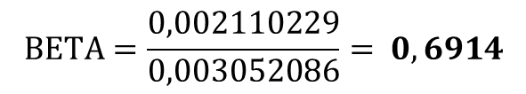

TASA DE DESCUENTO
$$WACC={\left(K_{e}∗\frac{CAA}{CAA+D}\right)+ \left(K_{d}∗\left(1−T\right)∗\frac{D}{CAA+D}\right) }_{}$$
Fuente: (Nassir Sapang Chain, 2008)/ (Díaz, 2013).
Ke = Rf + Beta*(Rm-Rf)
$$BETA=\frac{0,002110229}{0,003052086}= 0,6914$$
Rf=7,64%
AÑO | RM | Re
2008 | 17,39% | 16,95%
2009 | 26,77% | 14,27%
2010 | 28,38% | 14,58%
2011 | 18,55% | 10,26%
2012 | 14,23% | -0,80%
Ke= 7,64%+0,6914*(21,06%-7,64%)
Ke=16,92%
Costo de la deuda= 0, 1191

Slide 20
Cálculo del WACC
Costo del capital accionario Ke | 16,92%
Capital Accionario | 2.046.245
Deuda | 735.172
Costo de la deuda Kd | 11,91%
WACC | 14,87%
$$WACC={\left(16, 92∗\frac{2.046.245}{2.781.417}\right)+ \left(11,91∗\left(1−0,23\right)∗\frac{735.172}{2.781.417}\right) }_{}$$
WACC=14,87%

Slide 21
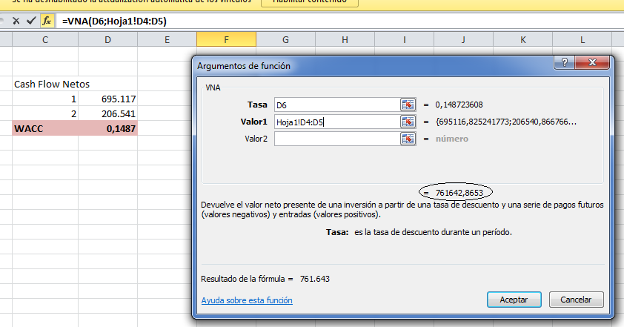
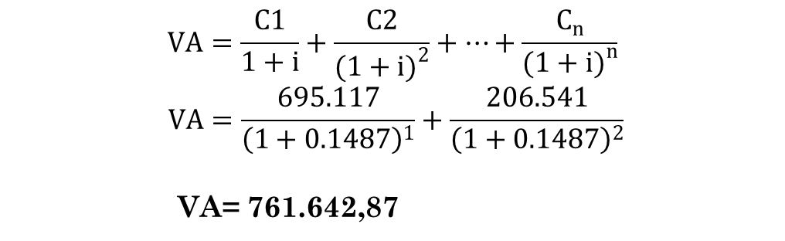
Cálculo del Valor de desecho
Modelo Económico
Valor Actual Presente de los Flujos de Caja Proyectados
$$VA=\frac{C1}{1+i}+\frac{C2}{{(1+i)}^{2}}+…+\frac{C_{n}}{{(1+i)}^{n}}$$
$$VA=\frac{695.117}{{\left(1+0.1487\right)}^{1}}+\frac{206.541}{{\left(1+0.1487\right)}^{2}}$$
VA= 761.642,87
Excel:

Slide 22
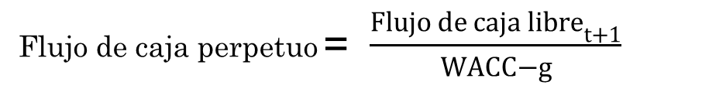
Flujo Perpetuo a futuro
Flujo de caja perpetuo = $\frac{{Flujo de caja libre}_{t+1}}{WACC−g}$
Tasa promedio crecimiento | 10,25%
Flujo de caja perpetuo = $\frac{270.209}{0,1487−0,1025}=5.845.867$
Valor Actual Flujo de Caja perpetuo = Flujo de caja perpetuo
(1+ WACC)^{n}
$$Valor Actual Flujo de Caja Pepetuo=\frac{5.845.867}{{(1+0.1487)}^{2}}= 4.430.143,76$$

Slide 23
VALOR DE LA EMPRESA ACINDEC S.A.
Valor actual de los Flujos proyectados años 1-2 | 761.642,87
(+) Valor actual Flujo de caja a perpetuidad | 4.430.143,76
(=) Valor de la empresa | 5.191.786,63
(-) Deudas | 735.172
(=) Valor de empresa hoy | $ 4.456.615

Slide 24
ANÁLISIS ECONÓMICO Y FINANCIERO
ESTADO DE SITUACIÓN FINAL / ESTADO DE RESULTADOS
Las Ventas disminuyeron en un 22%
Costo de Ventas disminuyeron en un 18%
La rotación de inventarios es de 160
Impacto de los gastos 10,66%
ROA 3% - ROE 8%
Problemas de liquidez 2012 con 0,97 no supera unidad
Financiamiento activos 2/3 partes recursos terceros y 1/3 parte patrimonio
Prueba ácida de 0,23
Activo Fijo se financia con inv. capital

Slide 25
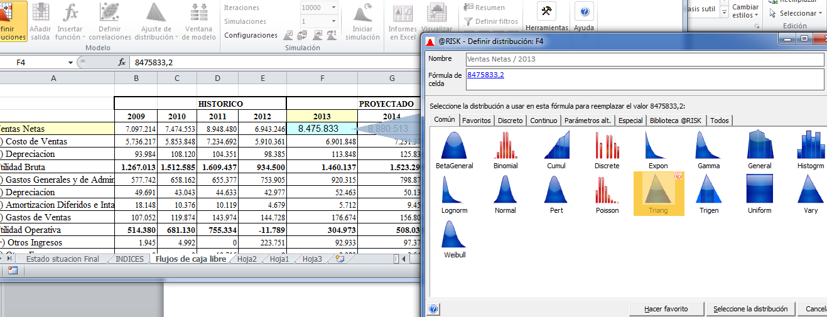
ANÁLISIS DE SENSIBILIDAD
 | PESIMISTA |  |  | CONSERVADORA |  |  | OPTIMISTA
En Dólares | PROYECCIÓN | PROYECCIÓN | PROYECCION | PROYECCIÓN | PROYECCIÓN | PROYECCIÓN | PROYECCIÓN | PROYECCIÓN | PROYECCIÓN
 | 2013 | 2014 | 2015 | 2013 | 2014 | 2015 | 2013 | 2014 | 2015
Ventas netas | 7.312.973 | 7.312.973 | 7.312.973 | 8.475.833 | 8.880.513 | 9.285.192 | 8.674.877 | 9.211.301 | 9.780.896

Slide 26
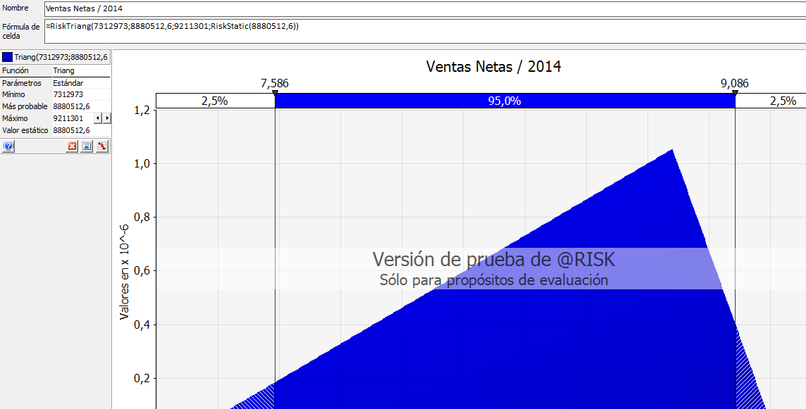
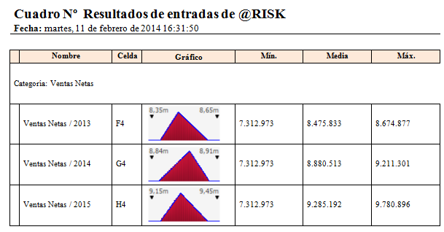
ANÁLISIS DE SENSIBILIDAD CON @RISK

Slide 27
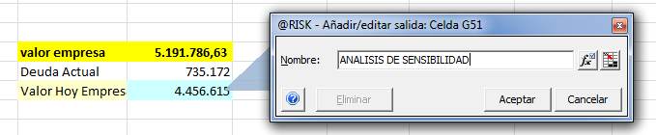
ANÁLISIS DE SENSIBILIDAD CON @RISK

Slide 28
ESCENARIO PESIMISTA
 |  | PROYECTADO
 | 2013 | 2014 | 2015
Ventas Netas | 8.462.986 | 8.886.861 | 9.256.227
Utilidad (Perdida) Neta | 68.141 | 233.879 | 222.109
(=) EBITDA | 240.164 | 419.300 | 409.129
VNA | 756.671,84
WACC | 0,1487
VNA Flujo de caja perpetuo | 2.214.823,50
valor empresa | 2.971.495,34
Deuda | 735.172
Valor empresa HOY | 2.236.323
(+) Total Fuentes Operativas | 340.059 | 508.377 | 542.871
(-) Total Necesidades Operativas | 440.439 | 265.930 | 265.930
(=) Generación Operativa de Caja | 139.784 | 661.747 | 686.071
(-) Cambios en activos fijos | -570.623 | 438.466 | 429.975
(-) Cambios en diferido e intangible | 25.311 | 11.788 | 8.479
Cash Flow Neto | 685.096 | 211.493 | 247.616

Slide 29
ESCENARIO OPTIMISTA
 |  | PROYECTADO
 | 2013 | 2014 | 2015
Ventas Netas | 8.475.143 | 8.866.628 | 9.286.674
Utilidad (Perdida) Neta | 77.623 | 218.096 | 245.858
(+) Depreciación | 166.312 | 175.970 | 177.138
(+) Amortizaciones | 5.712 | 9.451 | 9.882
(=) EBITDA | 249.646 | 403.518 | 432.878
(+) Total Fuentes Operativas | 340.059 | 508.377 | 542.871
(-) Total Necesidades Operativas | 440.439 | 265.930 | 265.930
(=) Generación Operativa de Caja | 149.266 | 645.965 | 709.819
(-) Cambios en activos fijos | -570.623 | 438.466 | 429.975
(-) Cambios en diferido e intangible | 25.311 | 11.788 | 8.479
Cash Flow Neto | 694.578 | 195.711 | 271.365
VNA | 752.966,59
WACC | 0,1487
VNA Flujo de caja perpetuo | 5.986.717,91
valor empresa | 6.739.684,51
Deuda | 735.172
Valor empresa HOY | 6.004.513

Slide 30
CONCLUSIONES
Análisis e interpretación de la situación financiera
La empresa tiene rentabilidad contable pero tiene una deficiencia en la rentabilidad económica.
Se estudiaron cuatro métodos de valoración
Se utilizó el método Dinámico.

Slide 31
CONCLUSIONES
Se utilizó el Marco Teórico como un soporte.
Se encontró que los Cash Flow Netos proyectados son positivos
Se determinó un rango mínimo de $2.236.323,34 a un rango máximo de $6.004.515.51

Slide 32
RECOMENDACIONES
Que el ROE sea mayor al WACC.
Se le recomienda a la empresa considerar el planteamiento de Michael Porter.
Fortalecer el departamento comercial
Generar liquidez
Se recomienda administrar de manera eficiente el capital de trabajo.
Utilizar el resultado de la valoración como un elemento de juicio.

Slide 33

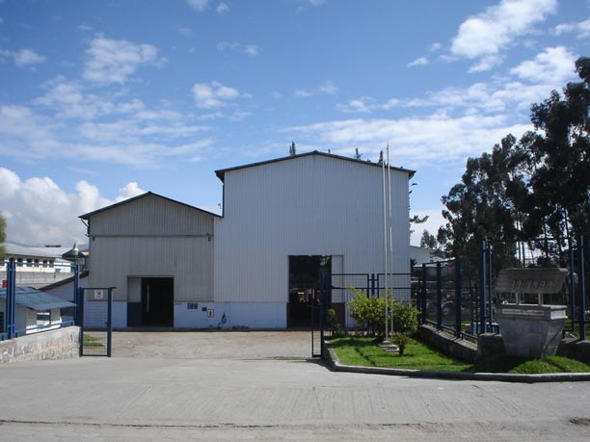
GRACIAS

